Slide 1

Produktpräsentation
EGM

Slide 2
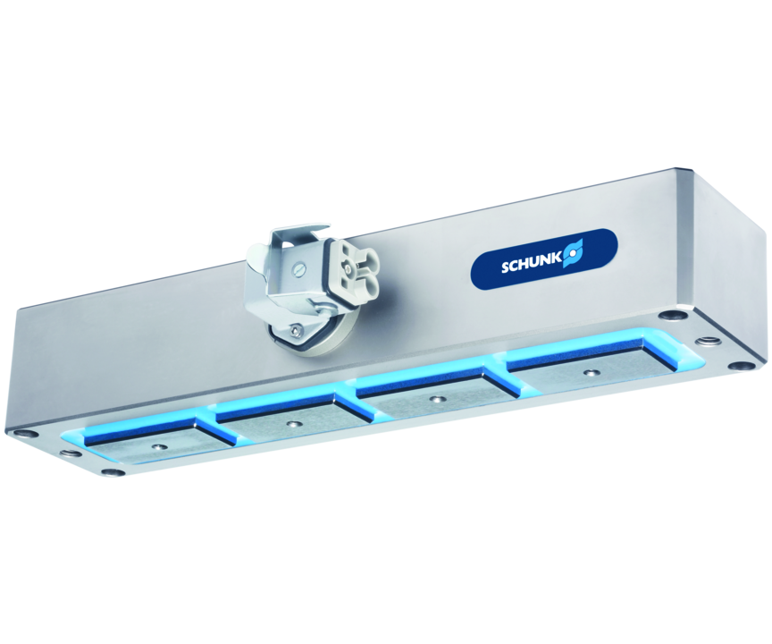
Elektro-Permanentmagnet Greifer zur energieeffizienten Handhabung von ferromagnetischen Werkstücken
Höchste Haltekraft auf kleinem Raum.
Bis zu 118 kg Werkstückgewicht

Slide 3

Stark. Einfache Ansteuerung. Kompakt.

Slide 4
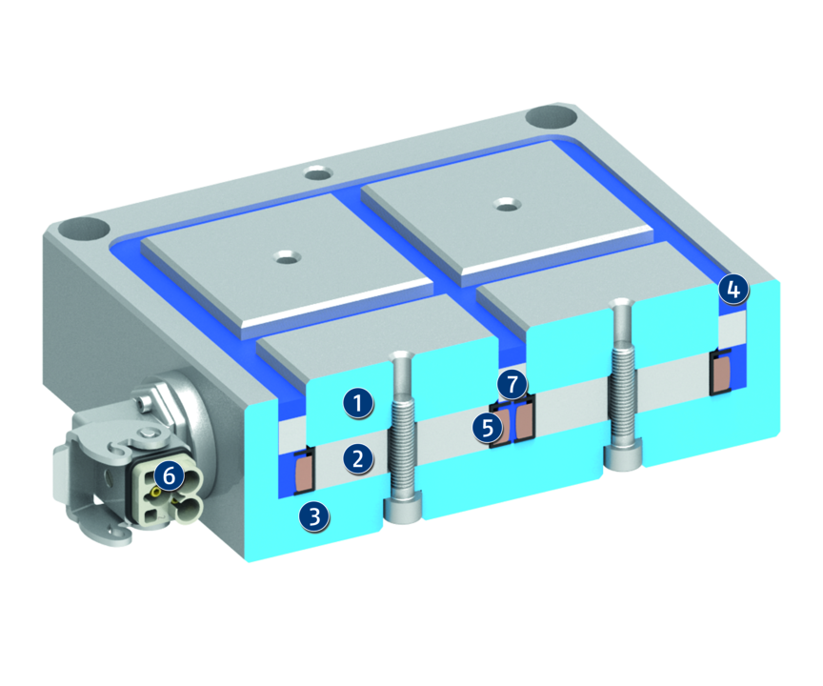
Funktionsprinzip
Funktionsbeschreibung
Die Funktion des Magnetgreifers basiert auf der Kombination aus AlNiCo- und Neodymmagnete. Im deaktivierten Zustand passiert der magnetische Fluss der AlNiCo-Magnete die Neodymmagnete und schließt den magnetischen Kreis über den Greifer-Grundkörper aus Stahl. Zur Aktivierung des Systems wird ein elektrischer Stromimpuls durch die Spule geleitet, der den AlNiCo-Magneten entsprechend in der Polung ändert.
Der magnetische Fluss kann die Neodymmagneten so nicht mehr passieren, sondern muss den Weg über das Werkstück in den gegenüberliegenden und andersgepolten Pol nehmen, sodass eine Haltekraft entsteht.
1
Stahlpol mit Bohrung
2
Umpolbarer AlNiCo-Magnet
3
Einteiliger Grundkörper aus Stahl
4
Vergussmasse aus Kunstharz
5
Spule aus Kupfer
6
Kabelstecker von Harting
7
Nicht umpolbare Neodym-Permanentmagnete

Slide 5
Vorteile – Ihr Nutzen
Hohe Haltekräfte auf kleinstem Raum für zuverlässiges Teilehandling in kompakten Anlagen
Geringes Gewicht für eine hohe Dynamik in anspruchsvollen Applikationen
Zuverlässige Aufrechterhaltung der Haltekraft zum prozesssicheren Einsatz auch in Not-Aus-Szenarien
Energieeffizienz: Strom wird nur zum Magnetisieren und Entmagnetisieren benötigt für einen wirtschaftlichen und ressourcenschonenden Einsatz
Variable Zahl der Magnetpole und Adaptionsmöglichkeit an jeden gängigen Roboter zur Sicherstellung einer optimalen Anpassung an die jeweilige Applikation
Störkonturfreie Werkstückzugänglichkeit von fünf Seiten durch überflüssige Greiferfinger

Slide 6
Technische Daten
Technische Daten Übersicht
Baugröße | Eigenmasse | Anzahl Pole | Magnetfläche | Minimale Werkstückdicke | Max. Aktivierungen/Minute
 | [kg] |  | [cm²] | [mm] | [1/min]
B-L | 6.5 .. 11.5 | 2 .. 4 | 36 .. 72 | 8 | 15 .. 20
B-Q | 5.5 .. 25 | 2 .. 4 | 50 .. 196 | 12 .. 18 | 8 .. 20
M-L | 1 .. 3.1 | 2 | 12 .. 36.9 | 3 .. 10 | 12 .. 16
M-Q | 1.3 .. 7.1 | 2 | 18.4 .. 98.1 | 6 .. 16 | 6 .. 20

